Slide 1
Estructuras dinámicas
Programación 2

Slide 2
Listas
estáticas: arreglos, registros..
Lineal
Dinámica
Predecesor
Sucesor

Slide 3

Listas
nodos
punteros: variable “tipo” puntero

Slide 4
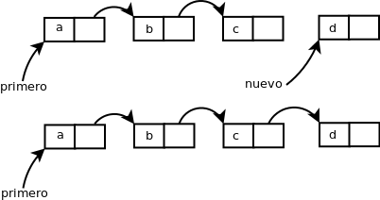
listas
Búsqueda
Recorrido
Inserción
Eliminación

Slide 5


listas
simples
dobles
circular

Slide 6
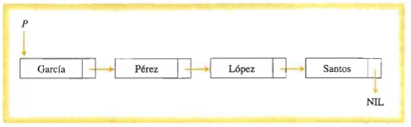
listas

Slide 7
Definir NODO
public class Nodo{ public int dato; public Nodo siguiente; //puntero enlace public Nodo(int d){ //insertar al final dato=d; siguiente=null; } public Nodo(int d,Nodo n){ //insertar al inicio dato=d; siguiente=n; } }

Slide 8
Definir LISTA
public class Lista { protected Nodo inicio,fin; public Lista(){ inicio=null; fin=null; } public boolean estaVacia(){ if (inicio==null){ return true; } else { return false; } }

Slide 9
Definir LISTA
public void agregarAlInicio(int elemento){ inicio=new Nodo(elemento,inicio); if (fin==null){ fin=inicio; } }

Slide 10
Definir LISTA
public void recorrerLista(){ Nodo recorrer=inicio; while (recorrer!=null){ System.out.print("["+recorrer.dato+"]->"); recorrer=recorrer.siguiente; } }

Slide 11
Definir LISTA
public boolean estaVacia(){ if (inicio==null){ return true; } else { return false; } }

Slide 12
Definir LISTA
public void agregarAlFinal(int elemento){ if (!estaVacia()){ fin.siguiente=new Nodo(elemento); fin=fin.siguiente; } else { inicio=fin=new Nodo(elemento); } }

Slide 13
Definir LISTA
public int borrarDelInicio(){ int elemento=inicio.dato; if (inicio==fin){ inicio=fin=null; } else { inicio=inicio.siguiente; } return elemento; }

Slide 14
Definir LISTA
public int borrarDelFinal(){ int elemento=fin.dato; if (inicio==fin){ inicio=fin=null; } else { Nodo temporal=inicio; while (temporal.siguiente!=fin){ temporal=temporal.siguiente; } fin=temporal; fin.siguiente=null; } return elemento;

